Slide 1
中华医学会资源使用介绍
CLOUD DATABASE

Slide 2
使用网址
http://www.yiigle.com/index
在IP范围内点击“IP登录”即可使用

Slide 3
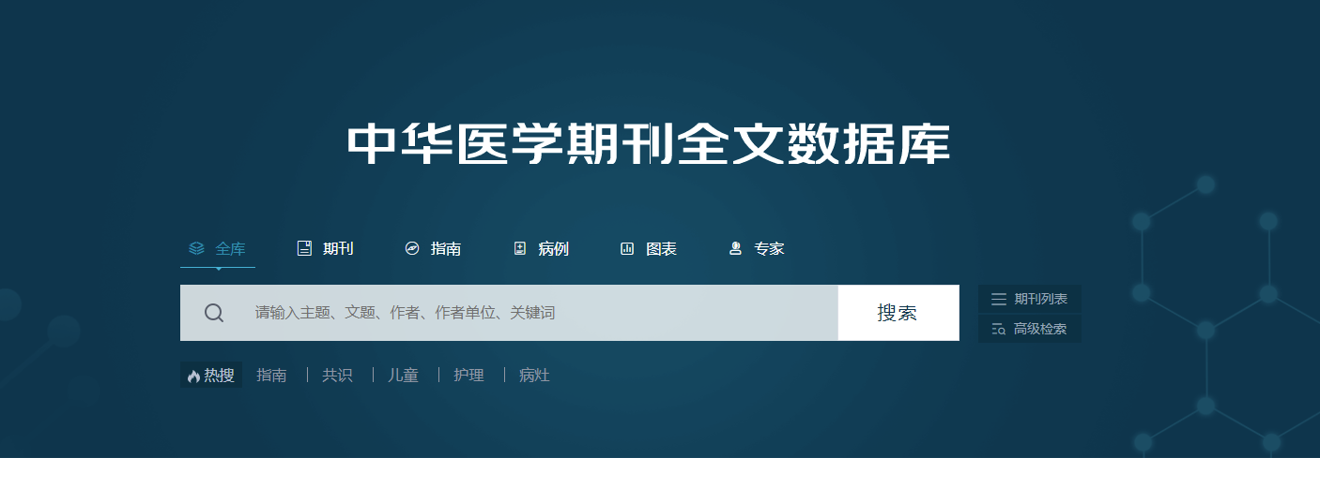
中华医学会期刊检索
检索：
直接在检索框内输入要检索的内容，可进行全库检索、期刊检索、指南检索和病例检索
高级检索：
点击可进入高级检索页面
期刊检索：
点击可进入期刊检索界面

Slide 4
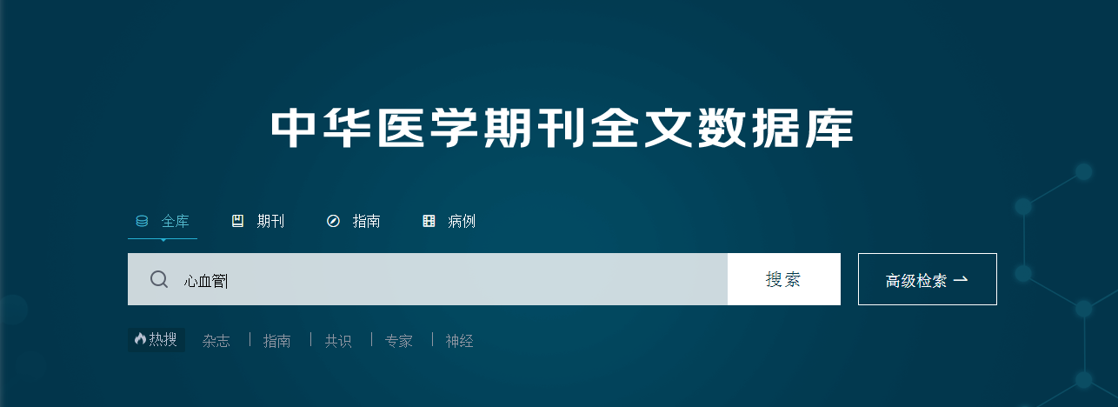
中华医学会期刊检索
比如在全库中查询心血管

Slide 5
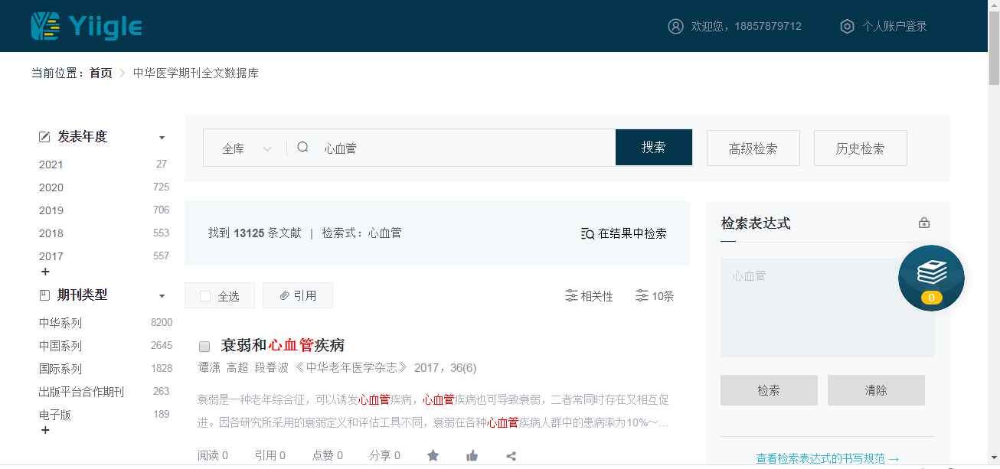
中华医学会期刊检索
点击论文标题进入论文详情页，也可以进行全文下载

Slide 6
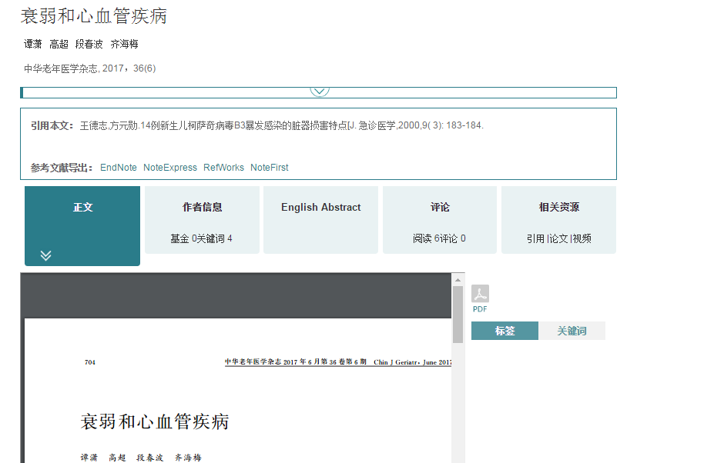
中华医学会期刊检索
进入详情页，可在线直接查看全文
点击PDF,可进行全文下载到本地查看

Slide 7
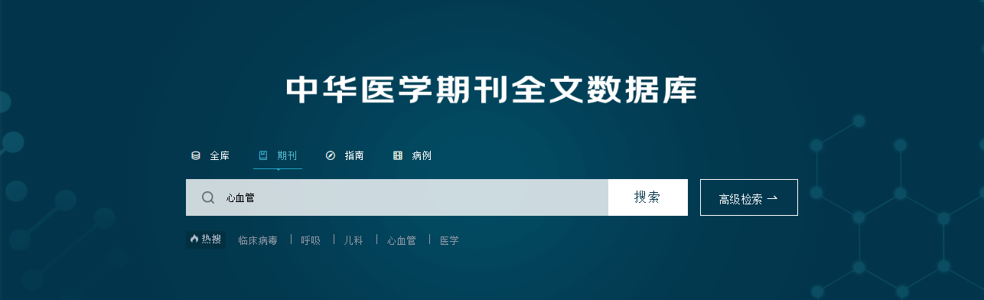
中华医学会期刊检索
比如在期刊中查询心血管

Slide 8
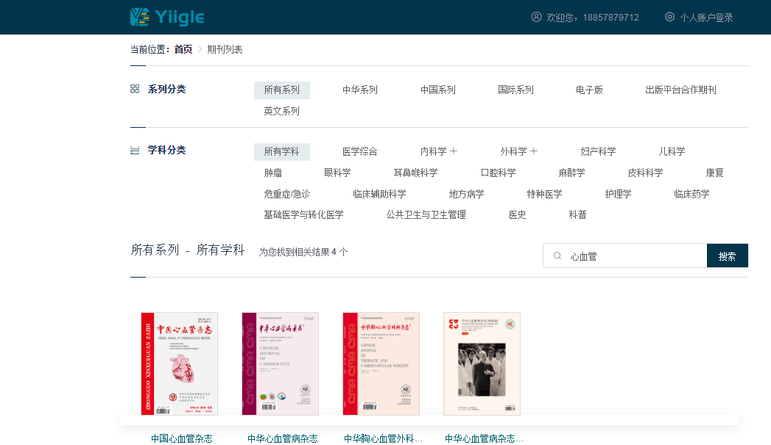
中华医学会期刊检索
查询到四本心血管相关的期刊，可点击对应期刊查阅，比如点击 中华心血管杂志

Slide 9
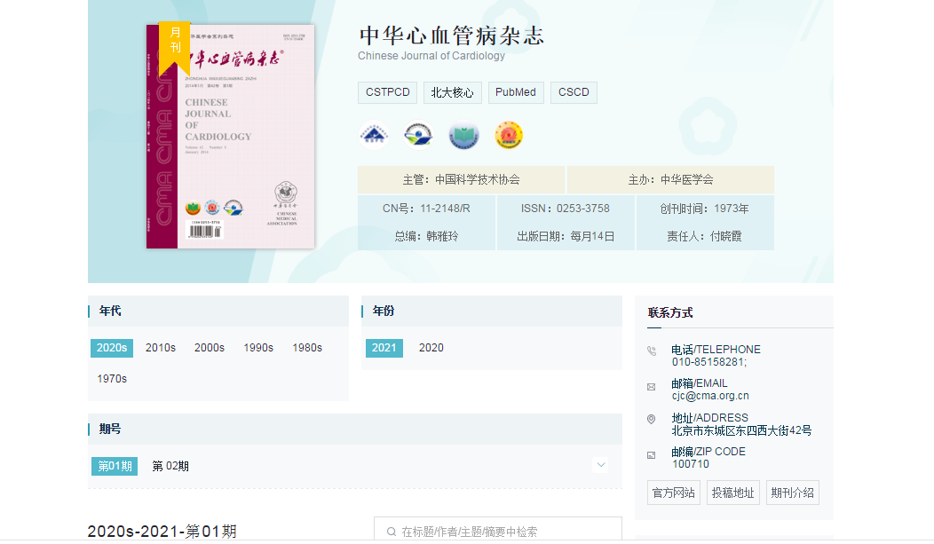
中华医学会期刊检索
可查阅对应年代、年份和具体期号的期刊文章

Slide 10
中华医学会期刊检索
DATEBASE INCLUSION AND CHARACTERISTIC
若点击首页高级检索，可进行高级检索

Slide 11
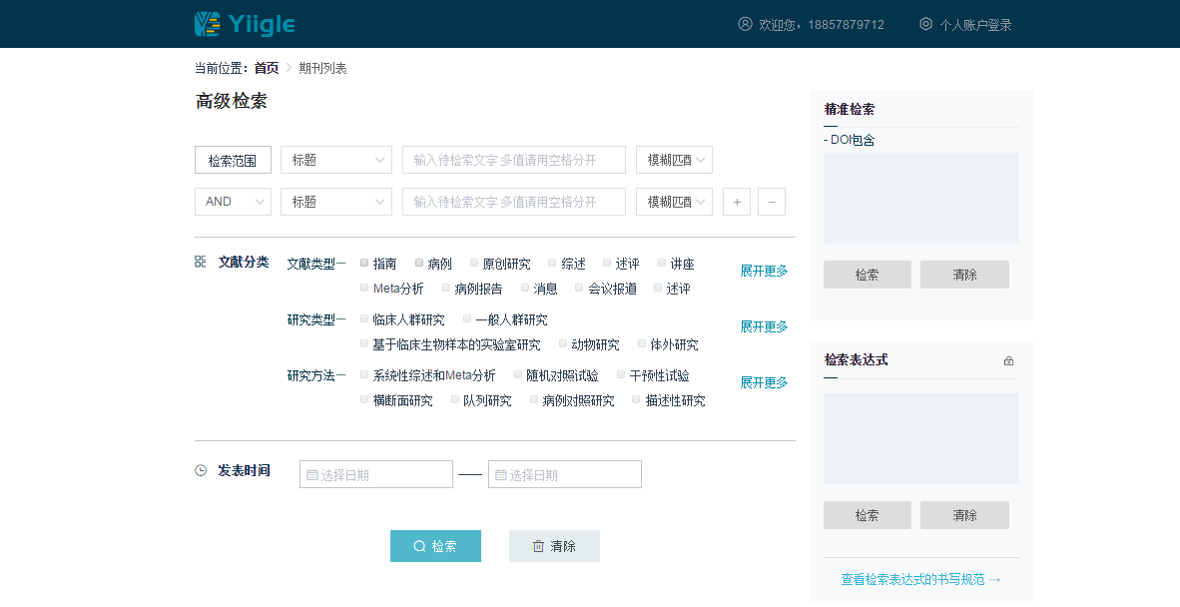
中华医学会期刊检索
若点击首页高级检索，可进行高级检索

Slide 12
THANKS FOR WATCHING
CLOUD DATABASE

